Slide 2
Warum kann ich die Bibel ernst nehmen? Reihe: Warum Gott! (3/3)

Slide 3
I. Du könntest die Bibel ernst nehmen, weil sie einzigartig ist!

Slide 4
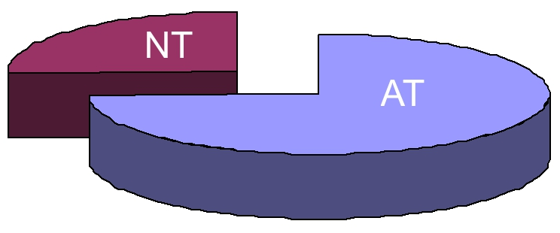

Slide 5
בְּרֵאשִׁ֖ית בָּרָ֣א אֱלֹהִ֑ים אֵ֥ת הַשָּׁמַ֖יִם וְאֵ֥ת הָאָֽרֶץ׃ וְהָאָ֗רֶץ הָיְתָ֥ה תֹ֨הוּ֙ וָבֹ֔הוּ וְחֹ֖שֶׁךְ עַל־פְּנֵ֣י תְהֹ֑ום וְר֣וּחַ אֱלֹהִ֔ים מְרַחֶ֖פֶת עַל־פְּנֵ֥י הַמָּֽיִם׃
1. Mose 1,1-2

Slide 6
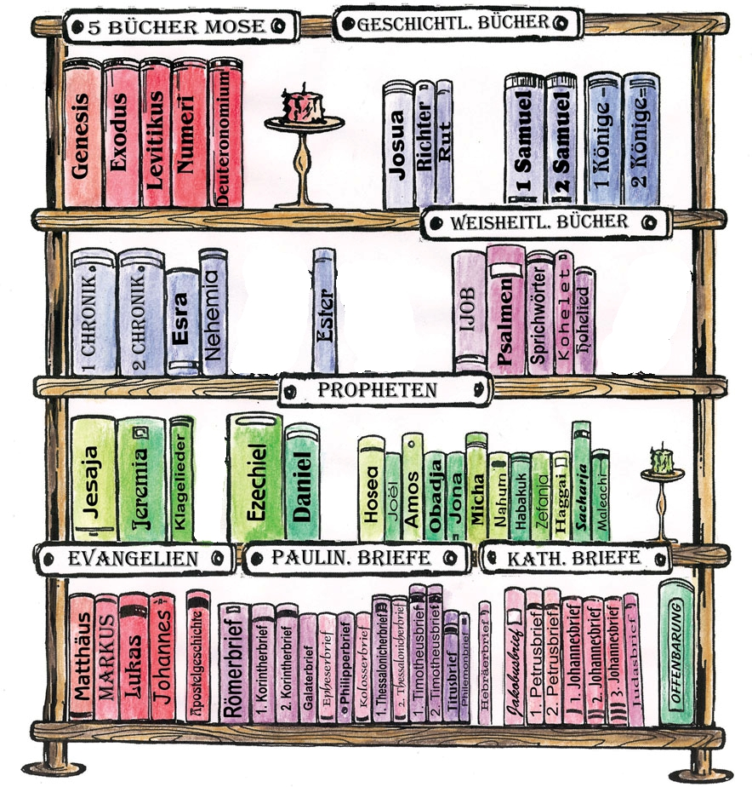

Slide 8
Ἐν ἀρχῇ ἦν ὁ λόγος, καὶ ὁ λόγος ἦν πρὸς τὸν θεόν, καὶ θεὸς ἦν ὁ λόγος. οὗτος ἦν ἐν ἀρχῇ πρὸς τὸν θεόν.
Johannes-Evangelium 1,1-2

Slide 11
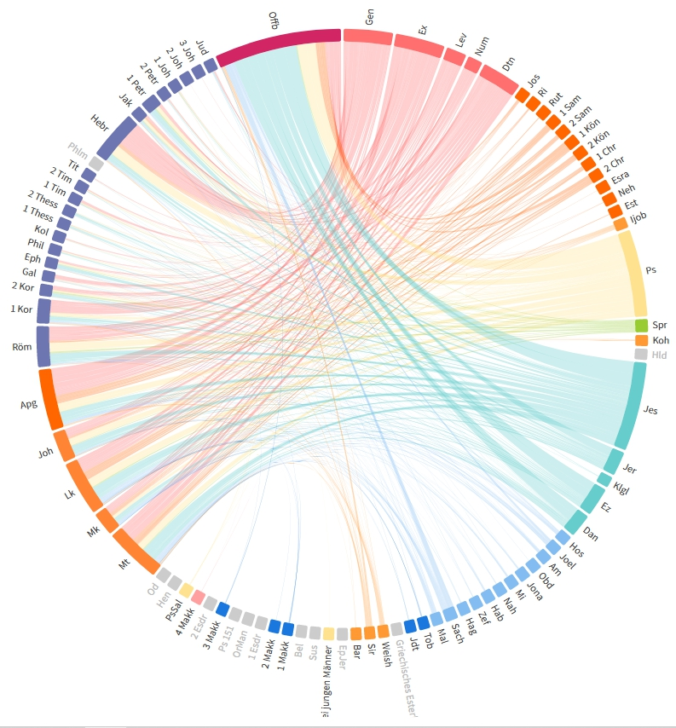

Slide 13
II. Du könntest die Bibel ernst nehmen, weil es keine signifikanten Widersprüche gibt!

Slide 14
„So halten wir nun dafür, dass der Mensch gerecht wird ohne des Gesetzes Werke, allein durch den Glauben.“
Römer-Brief 3,28

Slide 15
„So halten wir nun dafür, dass der Mensch gerecht wird ohne des Gesetzes Werke, allein durch den Glauben.“
Römer-Brief 3,28
„So ist der Glaube, wenn er nicht Werke hat, tot in sich selber.“
Jakobus-Brief 2,17

Slide 16
III. Du könntest die Bibel ernst nehmen, weil es keine signifikanten Fehler gibt!

Slide 17
Niemand hat Gott je gesehen; der Eingeborene, der Gott ist … Joh.1,18. Lutherübersetzung
Johannes-Evangelium 1,1-2

Slide 18
Niemand hat Gott je gesehen; der Eingeborene, der Gott ist … Joh.1,18. Lutherübersetzung
Niemand hat Gott je gesehen. Der einzige Sohn hat ihn uns offenbart, er, der selbst Gott ist … Joh 1,18.
Neue Genfer Übersetzung

Slide 19
18 ⸂ ο μονογενης θεος 𝔓⁷⁵ א¹ 33; Cl^{pt} Cl^{exThd pt} Or^{pt} ¦ ο μονογενης υιος A C³ K Γ Δ Θ Ψ ƒ^{1.13} 565. 579. 700. 892. 1241. 1424 𝔪 lat sy^{c.h}; Cl^{pt} Cl^{exThd pt}
Textkritischer Apparat

Slide 21
IV. Du könntest die Bibel ernst nehmen, weil sie überraschend ehrlich ist!

Slide 22
V. Du könntest die Bibel ernst nehmen, weil sie die wichtigsten Fragen des Lebens beantwortet!

Slide 23
„Gott schuf die Menschen nach seinem Bild, als Gottes Ebenbild schuf er sie und schuf sie als Mann und als Frau.“
1. Mose 1,27

Slide 24
„Gott hat hat die Ewigkeit in die Herzen der Menschen gelegt.“
Prediger 3,11

Slide 25
„Eins aber tue ich: Ich lasse das, was hinter mir liegt, bewusst zurück, konzentriere mich völlig auf das, was vor mir liegt, und laufe mit ganzer Kraft dem Ziel entgegen, um den Siegespreis zu bekommen – den Preis, der in der Teilhabe an der himmlischen Welt besteht, zu der uns Gott durch Jesus Christus berufen hat.“
Philipper-Brief 3,13-14

Slide 26
„Ich bin der Weg, ich bin die Wahrheit, und ich bin das Leben. Zum Vater kommt man nur durch mich.“
Johannes-Evangelium 14,6

Slide 27
Schlussgedanke

Slide 28
„Himmel und Erde werden vergehen, aber meine Worte werden nicht vergehen.“
Matthäus-Evangelium 24,35

Slide 29
„Ihr seid von neuem geboren, und dieses neue Leben hat seinen Ursprung nicht in einem vergänglichen Samen, sondern in einem unvergänglichen, in dem lebendigen Wort Gottes, das für immer Bestand hat.“
1. Petrus-Brief 1,23

Slide 31
https://www.meetup.com/Swiss-Christian-Apologetics-Association
Christen- und Skeptiker-Diskussionsgruppe

